Slide 1
Man in the Wild
교수님 확인란
2015182046 강래민
2015180049 나경종
2015184039 박병근
RnPTeam
Notes:
게임을 한눈에 설명해줄 그림
동물과 사람이 싸우는 그림(?)

Slide 2
목차
게임 소개
연구 목적
중점 연구 분석
게임 소개
타 게임과의 비교
개발 환경
게임 특징
게임 특징
배경
플레이어
맵
오브젝트
3. 게임 플레이
게임플레이
조작 방법
게임 진행
4. 기술적 요소
클라이언트,기획
네트워크
그래픽
중점 연구 분야
개발 일정 및 역할 분담

Slide 3
게임 소개

Slide 4
연구 목적
유니티 엔진과 3ds Max 활용을 통한 게임 제작
유니티 엔진과 Photon Cloud을 이용한 서버 구현
오브젝트를 활용한 생존 서바이벌 게임 제작
Notes:
Photon Cloud를 이용하여 유니티 서버로 구현

Slide 5
중점 연구 분석
Unity 엔진과 서버, 그래픽 툴의 기능 숙달
FPS 전투 시스템 구현
팀 프로젝트 경험을 통한 의사소통 능력 증진

Slide 6
게임 소개
장르 : 생존 서바이벌
시점 : 3인칭 시점.백뷰
거리 단위 : 유니티의 기본 스케일 단위 1m
게임 목적 : 수많은 위험요소가 존재하는 섬에서 팀원들과 힘을 합쳐 상대를 몰살하라.
Notes:
개발 도구

Slide 7
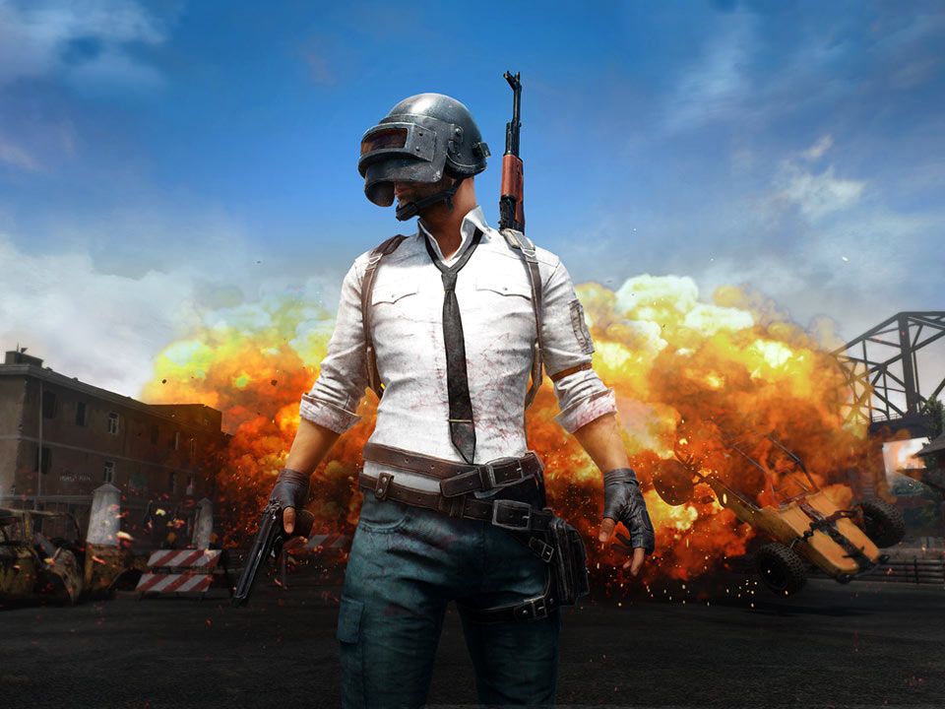
타 게임과의 비교 - 배틀 그라운드
Notes:
https://playbattlegrounds.com/main.pu

Slide 8
타 게임과의 비교 - 배틀그라운드
플레이어들의 전투 유도 방법
배틀그라운드
시간마다 좁아지는 자기장
Man in the Wild
일정 시간, 활동 마다 소모되는 허기를 해결하기 위해
동물 오브젝트를 사냥하며 전장을 좁혀간다.

Slide 9
타 게임과의 비교 - 배틀그라운드
총 소리
Man in the Wild
맵 의 전체를 미니 맵으로 볼 수 있으며 총을 발포하게 되면 미니 맵에
상대방의 위치정보가 표기가 되며 이 정보를 이용해 상대를 속이거나
상대방을 공략할 수 있는 전략적인 요소가 된다.

Slide 10
타 게임과의 비교 - 배틀그라운드
동물 오브젝트
Man in the Wild
허기를 해결하기 위해서는 플레이어는 동물을 사냥해야만 한다.
동물을 사냥하기 위해서는 총을 사용하게 될 것이고
자신의 위치 또한 적에게 들통나게 되며 게임의 긴장감을 증진시킨다.

Slide 11

개발 환경
Visual Studio 2017
Unity 2017.2.0f3
Photon Cloud
3ds Max 2017
PhotoShop
GitHub
MySQL
json
Notes:
게임의 장점
왜 이 게임이 졸작인가
내세울만한 강점이 무엇인가??
Photon Server

Slide 12
게임 특징

Slide 13
게임 특징
방대한 오픈 월드 맵에서 무기와 물품을 활용하여
최후의 1인 혹은 1팀을 가려내는 배틀로얄.
게임 구성
게임진행의 핵심적인 요소 허기
허기는 플레이어의 이동을 이끌어 내는 요소
플레이어는 일정시간마다 허기가 소모가 되며 움직일수록 더 소모된다.
허기를 채우지 않을 시 아사(餓死)하게 된다.
허기는 동물 오브젝트를 사냥 함으로써 얻는 아이템으로 허기 회복가능.
동물 오브젝트를 배치 함으로써 플레이어의 동선과 전장을 유도한다
Notes:
게임의 장점
왜 이 게임이 졸작인가
내세울만한 강점이 무엇인가??

Slide 14
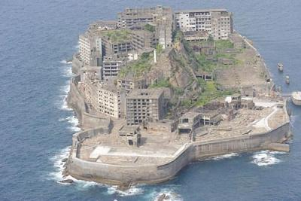
게임 배경
제 2차 세계대전 당시 대서양에 위치한 라로레아 섬은
독일군이 중요 실험을 하는 전략적 요충지다.
독일군은 세계대전을 끝낼 중요한 무기개발이 마무리 단계에 접어들게 되고
이를 눈치챈 연합군에서는
특수임무를 하달 받은 요원들을 투입 시키게 된다.

Slide 15


플레이어
생존과 직접적인 연관이 되는 허기가 존재한다.
허기라는 생존 조건으로 오브젝트 활용을 통한 게임플레이를 유도한다.
걷는 속도 : 3m/s
달리기 : 6m/s
캐릭터 스케일
가로(x):1 세로(z):1 높이(y):1
Notes:
스케일 -> 캐릭터의 영역을 의미한다.

Slide 16
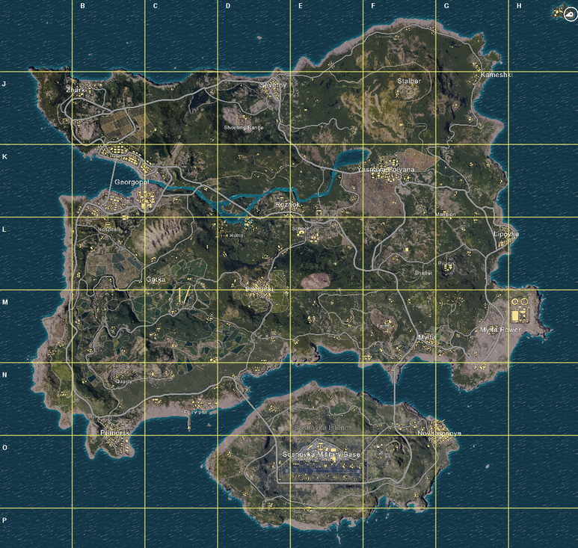
맵
지역별로 출몰하는 오브젝트와 지형을 다르게 해주어 특징을 가지는 지역을 만들어 준다.
플레이어들은 정반대의 위치하는
스폰 지역에서 시작하게 된다.
Scene size : 1600 x 1600
(단위 m)
Notes:
단위 기입

Slide 17

중립 오브젝트
동물 (육식동물, 초식동물,…)
탐지범위가 길며 매복, 돌진의 특징을 가진다.
곤충 (지역)
특정 위치에 진입하게 되면 일정시간동안 피해를 입는다.
함정(지역)
적군이 설치한 트랩

Slide 18
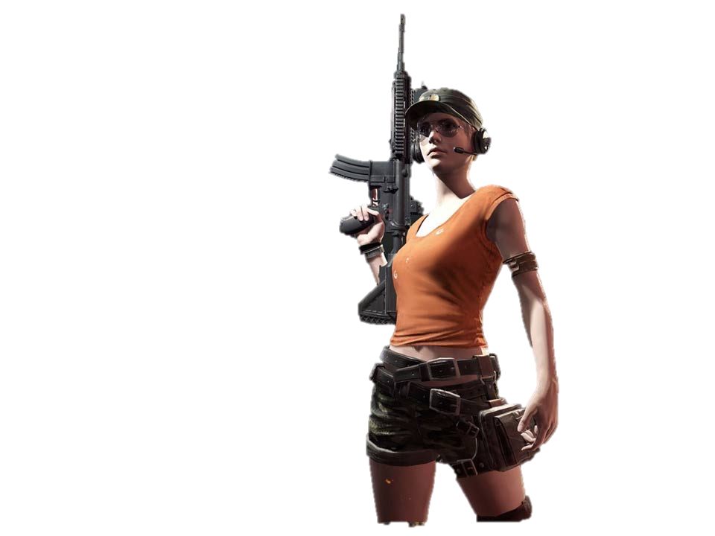
아이템
가방
기본적으로 주어지는 인벤토리, 강화를 통해 확장할 수 있다.
음식
오브젝트를 통해 얻을 수 있다. 취식을 하여 허기를 채울 수 있다.
무기
랜덤으로 맵 의 곳곳에 숨겨져 있으며 강력한 무기
의료 아이템
아이템 파밍 을 통해서 얻을 수 있다.

Slide 19
게임 플레이

Slide 20
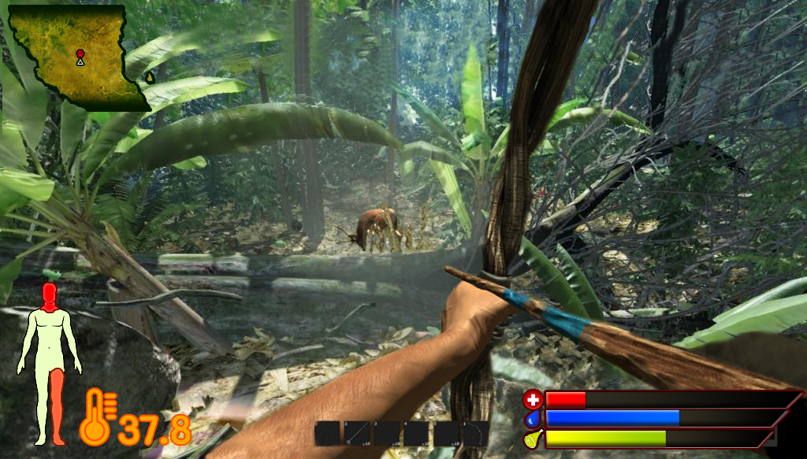
예상 게임플레이
1
2
지도 표기
동물 오브젝트
단축키 아이템
허기 창
3
4
(공격 모션 시 1인칭으로 시점 변경)

Slide 21
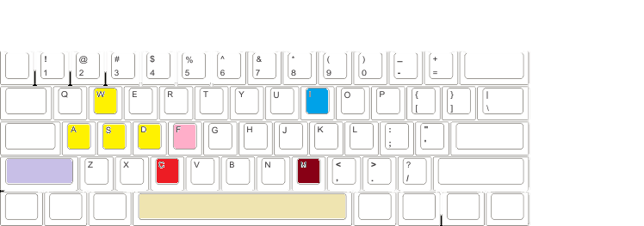

조작 방법
인벤토리
아이템 줍기
캐릭터 이동
일반 공격
특수 공격
맵
달리기
앉기
점프
Notes:
2개 이상의 슬라이드가 필요할 수 있음

Slide 22
게임 진행
No
No
아이템이 충분한가?
아이템 파밍
Yes
게임 플레이
적 발견
No
Yes
허기가 충분한가?
Yes
수렵 활동
공격
Notes:
Flow chart

Slide 23
기술적 요소
클라이언트 / 기획

Slide 24
클라이언트 / 기획
생동감 있는 캐릭터의 움직임, 카메라 (기능 구현)
맵(지도)on/off (기능 구현)
인벤토리 (기능 구현)
레이더 알람 (기능 구현)
사실감 있는 총소리 (기능 구현)
스코어 (기능 구현)
게임 컨텐츠 고안
맵 레벨디자인 (플레이어의 동선, 전투구간, 맵 밸런스 기획)

Slide 25
기술적 요소
네트워크

Slide 26


기술적 요소(네트워크)
Photon Cloud를 이용하여 유니티 서버로 구현
‘룸(Room)’ 기반 서버 구현
Json과 Mysql을 이용한 데이터베이스 연동

Slide 27
기술적 요소
그래픽

Slide 28

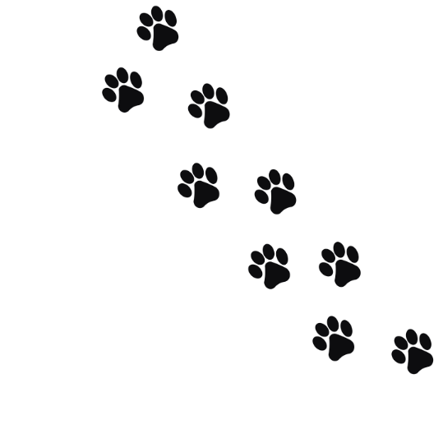
기술적 요소(그래픽)
캐릭터 애니메이션(병사 7)
동물 애니메이션(육식동물2, 초식동물 2)
2d sprite (아이템창,장비 창, UI,…)
모델링(연합국 병사 3, 추축국 병사 3, 육식동물 5, 초식동물3, 식물 3, 맵 오브젝트)
Notes:
조준, 사격, 뛰기, 걷기, 앉기,점프,배고파 하기

Slide 29
역할 분담
박병근 | 클라이언트 프레임워크, AI, 콘텐츠, 맵툴, 충돌체크, 사운드 등
나경종 | 콘텐츠, 캐릭터 애니메이션, 쉐이더, UI, 이펙트 등
강래민 | 네트워크 프레임워크, 서버 및 동기화, 패킷 디자인, 충돌체크 등

Slide 30
프로젝트 일정 및 중요 시점
박병근 나경종 강래민
개발목록 | 1월 | 2월 | 3월 | 4월 | 5월 | 6월 | 7월 | 8월
쉐이더
UI
이펙트
프레임워크
맵툴
사운드
애니메이션,모델링
네트워크 프레임워크
충돌체크
서버 동기화
AI 및 콘텐츠

